Slide 1
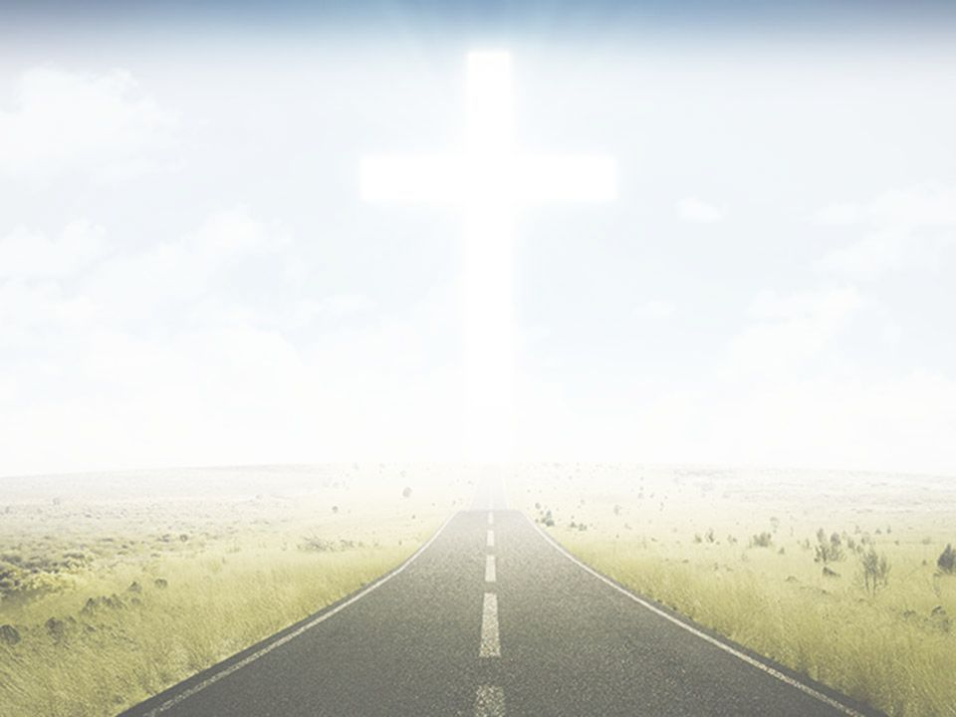
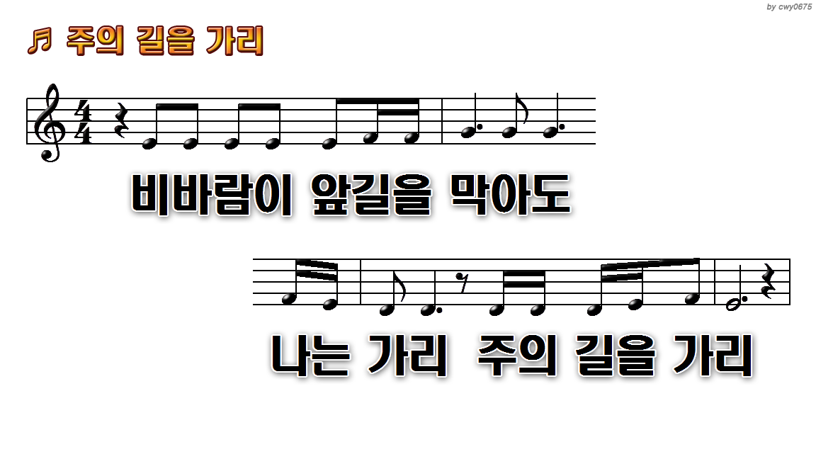
1.비바람이 앞길을
3.이 길은 영광의 길
7.험한 파도 앞길을
9.이 길은 고난의 길
11.나는 가리라

Slide 2
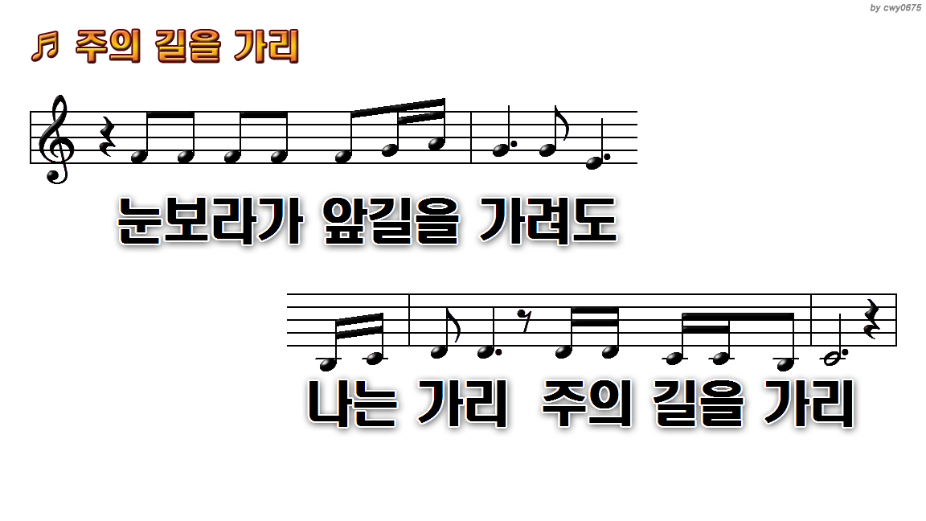
1.비바람이 앞길을
3.이 길은 영광의 길
7.험한 파도 앞길을
9.이 길은 고난의 길
11.나는 가리라

Slide 3
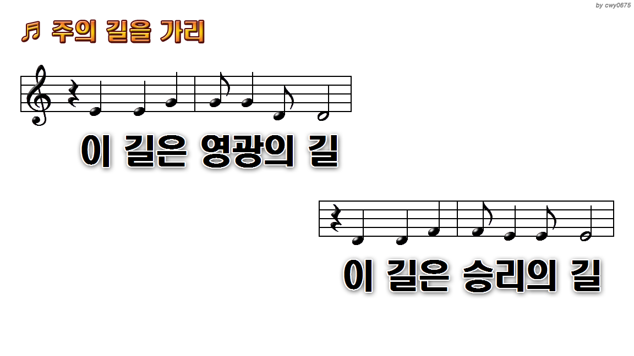
1.비바람이 앞길을
3.이 길은 영광의 길
7.험한 파도 앞길을
9.이 길은 고난의 길
11.나는 가리라

Slide 4
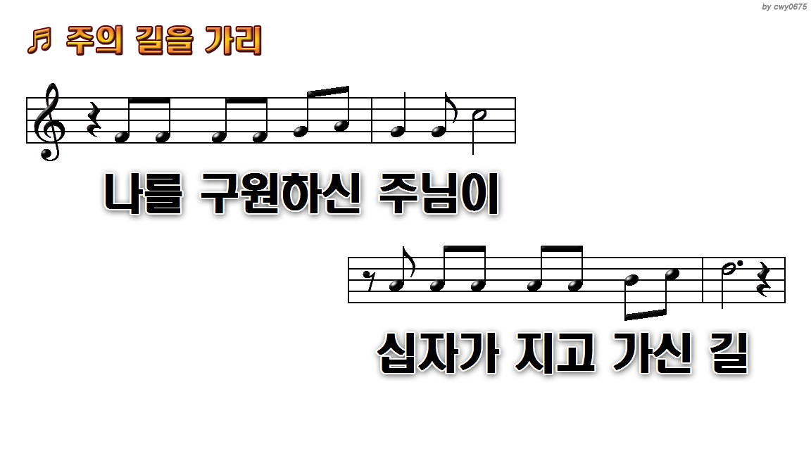
1.비바람이 앞길을
3.이 길은 영광의 길
7.험한 파도 앞길을
9.이 길은 고난의 길
11.나는 가리라

Slide 5
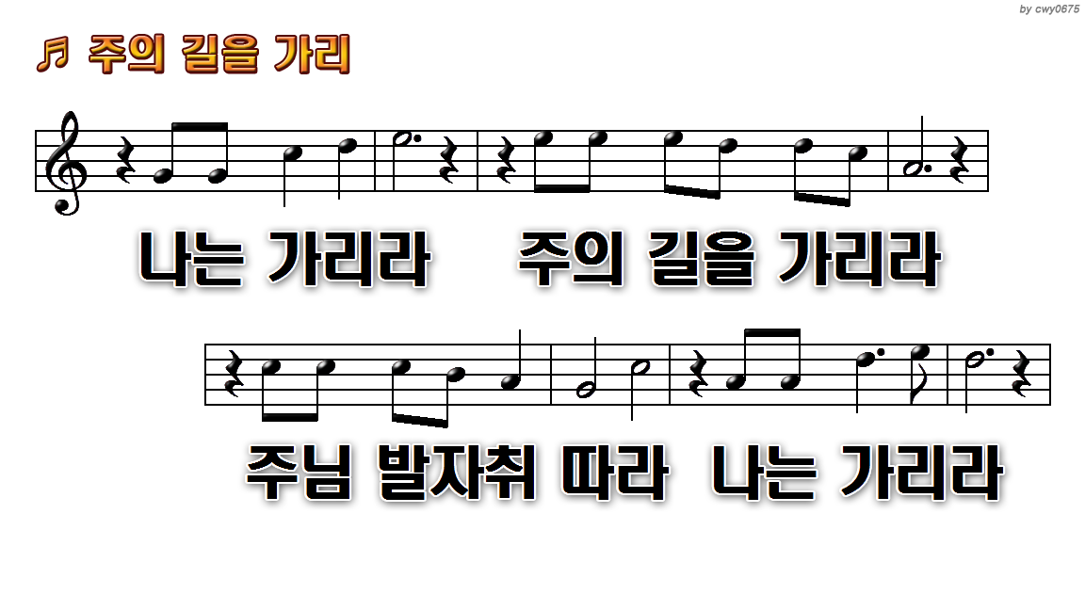
1.비바람이 앞길을
3.이 길은 영광의 길
7.험한 파도 앞길을
9.이 길은 고난의 길
11.나는 가리라

Slide 6
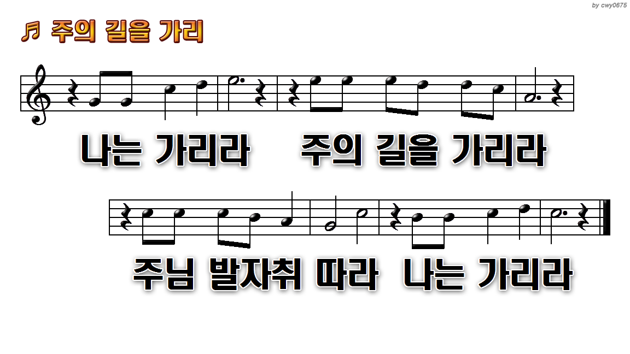
1.비바람이 앞길을
3.이 길은 영광의 길
7.험한 파도 앞길을
9.이 길은 고난의 길
11.나는 가리라

Slide 7
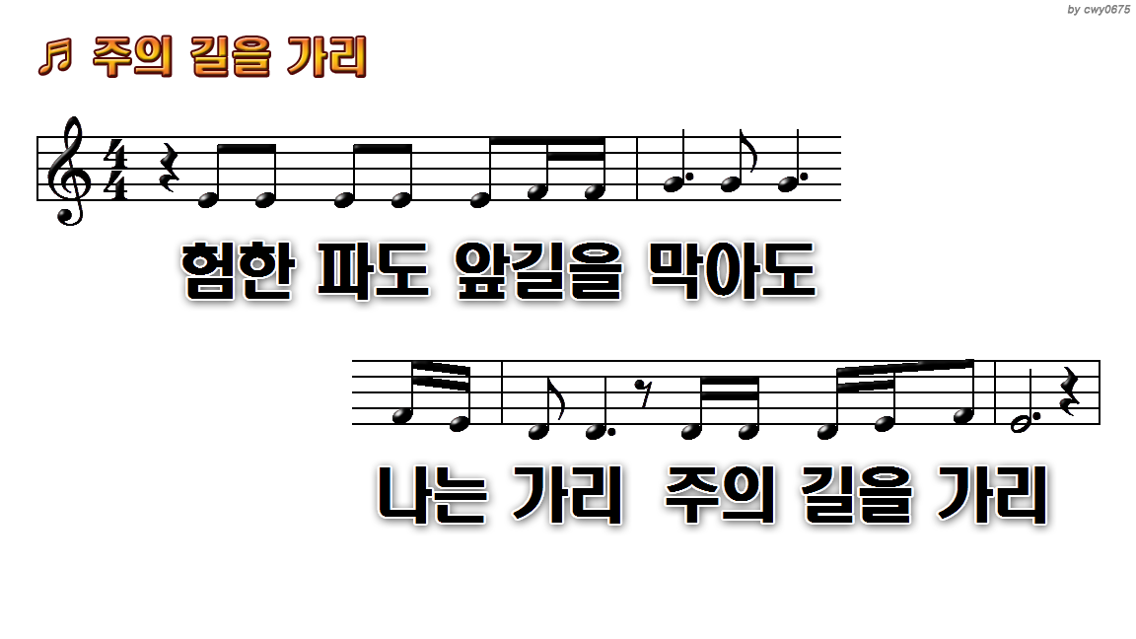
1.비바람이 앞길을
3.이 길은 영광의 길
7.험한 파도 앞길을
9.이 길은 고난의 길
11.나는 가리라

Slide 8
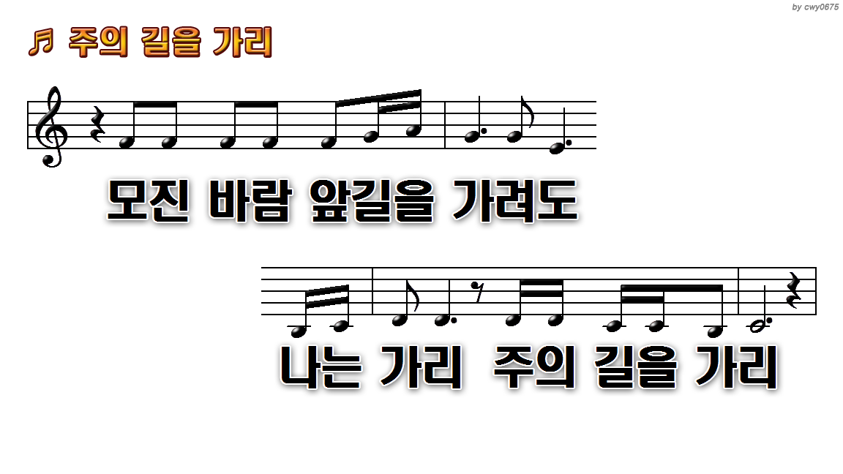
1.비바람이 앞길을
3.이 길은 영광의 길
7.험한 파도 앞길을
9.이 길은 고난의 길
11.나는 가리라

Slide 9
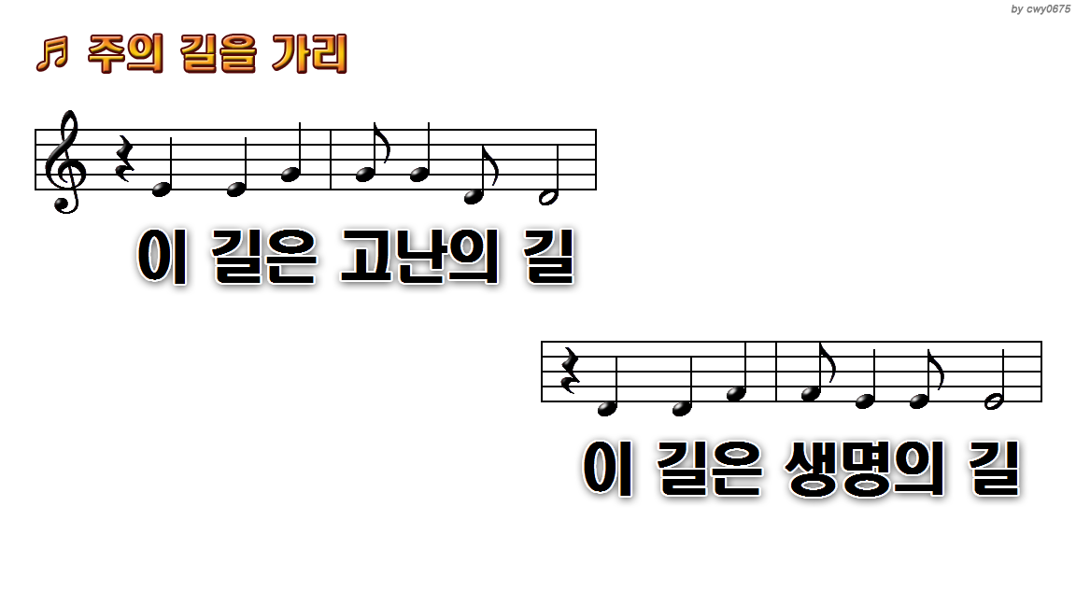
1.비바람이 앞길을
3.이 길은 영광의 길
7.험한 파도 앞길을
9.이 길은 고난의 길
11.나는 가리라

Slide 10
1.비바람이 앞길을
3.이 길은 영광의 길
7.험한 파도 앞길을
9.이 길은 고난의 길
11.나는 가리라

Slide 11
1.비바람이 앞길을
3.이 길은 영광의 길
7.험한 파도 앞길을
9.이 길은 고난의 길
11.나는 가리라

Slide 12

1.비바람이 앞길을
3.이 길은 영광의 길
7.험한 파도 앞길을
9.이 길은 고난의 길
11.나는 가리라

